Slide 1





NHÓM 13
XÂY DỰNG PHẦN MỀM
QUẢN LÍ CỬA HÀNG BÁN CAFE

Slide 2
NHÓM 13

Slide 3




MỤC LỤC
01
TỔNG QUAN VỀ ỨNG DỤNG VÀ ĐẶC TẢ YÊU CẦU
02
KIẾN TRÚC PHẦN MỀM
03
THIẾT KẾ
04
KIỂM THỬ
05
BÁO CÁO KẾT QUẢ
06
HƯỚNG PHÁT TRIỀN

Slide 4

TỔNG QUAN VỀ ỨNG DỤNG VÀ ĐẶC TẢ YÊU CẦU
I
GIỚI THIỆU
II
TỔNG QUAN VỀ PHẦN MỀM
III
QUY TRÌNH NGHIỆP VỤ
IV
ĐẶC TẢ YÊU CẦU PHẦN MỀM

Slide 5

TỔNG QUAN VỀ ỨNG DỤNG VÀ ĐẶC TẢ YÊU CẦU
I
GIỚI THIỆU
1
LÍ DO THỰC HIỆN ĐỀ TÀI
2
MỤC TIÊU
3
PHƯƠNG PHÁP THỰC HIỆN
4
MỤC TIÊU ĐỀ RA

Slide 6
TỔNG QUAN VỀ ỨNG DỤNG VÀ ĐẶC TẢ YÊU CẦU
I
GIỚI THIỆU
1
LÍ DO THỰC HIỆN ĐỀ TÀI
2
MỤC TIÊU
3
PHƯƠNG PHÁP THỰC HIỆN
4
MỤC TIÊU ĐỀ RA

Slide 7
I
GIỚI THIỆU
MỘT CỬA HÀNG BÁN CAFE KINH DOANH CÁC SẢN PHẨM LIÊN QUAN TỚI CAFE NHƯ CAFE RANG, CAFE LUỘT, CAFE CHIÊN,… KHÁCH HÀNG ĐẾN VỚI CỬA HÀNG, TIẾN HÀNG CÁC LỰA CHỌN CAFE TỪ CỬA HÀNG HOẶC TRÊN HỆ THỐNG. SAU ĐÓ, KHÁCH HÀNG TỚI QUẦY THANH TOÁN ĐỂ NHÂN VIÊN TIẾN HÀNH QUÉT MÃ SẢN PHẨM, THANH TOÁN VÀ LẬP HÓA ĐƠN. THÔNG TIN THANH TOÁN SẼ ĐƯỢC LƯU LẠI VÀO HỆ THỐNG BAO GỒM CẢ THÔNG TIN SẢN PHẨM, KHÁCH HÀNG VÀ NHÂN VIÊN BÁN HÀNG TẠI CA LÀM VIỆC ĐÓ.
SAU KHI THANH TOÁN HOÀN TẤT, NHÂN VIÊN BÁN HÀNG SẼ ĐÓNG GÓI HÀNG HÓA VÀ IN HÓA ĐƠN CHO KHÁCH HÀNG. KHÁCH HÀNG CÓ THỂ THỰC HIỆN ĐỔI TRẢ HÀNG HÓA NẾU ĐÁP ỨNG CÁC ĐIỀU KIỆN ĐỔI TRẢ MÀ CỬA HÀNG QUY ĐỊNH TRONG VÒNG 24H. NGOÀI RA, KHI MUA HÀNG THÀNH CÔNG, MỖI KHÁCH HÀNG SẼ CÓ ĐIỂM TÍCH LŨY CÁ NHÂN ĐƯỢC LƯU TRÊN HỆ THỐNG DÙNG ĐỂ GIẢM GIÁ ĐƠN HÀNG MÌNH MUA NẾU ĐỦ ĐIỂM. THÊM VÀO ĐÓ, MỖI THÁNG, CỬA HÀNG SẼ CÓ ĐỢT GIẢM GIÁ CÁC COMBO NHẤT ĐỊNH
ĐỐI VỚI CỪA HÀNG BÁN CAFE, NGOÀI VIỆC BÁN CAFE THÌ CỬA HÀNG SẼ TIẾN HÀNH QUẢN LÍ KHO SẢN PHẨM. KHI HẾT HÀNG TRONG KHO HOẶC HÀNG ĐÃ QUÁ HẠN SỬ DỤNG THÌ CỬA HÀNG PHẢI THỰC HIỆN NHẬP HÀNG MỚI, HỦY HÀNG CŨ( NẾU CẦN) . MỖI LOẠI HÀNG HÓA NHẬP VỀ ĐỀU THUỘC MỘT ĐƠN VỊ CUNG CẤP NHẤT ĐỊNH, KHI CẦN NHẬP HÀNG THÌ CỬA HÀNG TIẾN HÀNH LẬP PHIẾU NHẬP CHO PHIẾU ĐẶT TƯƠNG ỨNG. CUỐI THÁNG, CỬA HÀNG TIẾN HÀNH THỐNG KÊ DOANH THU, THỐNG KÊ LƯỢNG SẢN PHẨM BÁN HOẶC HỦY VÀ LẬP BÁO CÁO CỤ THỂ ĐỂ GỬI CHO CỬA HÀNG TRƯỞNG NẮM ĐƯỢC TÌNH HINH CỦA CỬA HÀNG.

Slide 8
1
LÍ DO THỰC HIỆN ĐỀ TÀI
HIỆN NAY VỚI THỊ TRƯỜNG ĐA DẠNG VÀ SÔI ĐỘNG THÌ ĐI KÈM VỚI VIỆC XU HƯỚNG UỐNG CAFE NGÀY NAY THÌ ĐỂ PHÙ HỢP VỚI CÁCH QUẢN LÝ TRONG CUỘC SỐNG HIỆN NAY THÌ VIỆC CÁC QUÁN BÁN CAFE ĐƯỢC XÂY DỰNG VÀ KẾT HỢP VỚI CÁC PHẦN MỀM QUẢN LÝ. VỀ VẤN ĐỀ QUẢN LÝ CÁC THÔNG TIN TRONG MỘT HỆ THỐNG QUÁN ĂN HAY HỢP TÁC VỚI BÊN THỨ BA ĐỂ VIỆC KINH DOANH TRỞ NÊN TỐT HƠN CẦN PHẢI XÂY DỰNG MỘT HỆ THỐNG QUẢN LÝ PHÙ HỢP VỚI ĐÔI BÊN NHẰM ĐƯA RA CÁC KẾT QUẢ CẦN THIẾT TRONG MẶT QUẢN LÝ CŨNG NHƯ LÀM HÀI LÒNG VỚI KHÁCH HÀNG CỦA QUÁN. VÌ THẾ CHÚNG EM QUYẾT ĐỊNH THỰC HIỆN ĐỀ TÀI PHẦN MỀM QUẢN LÝ CỬA HÀNG BÁN CAFÉ

Slide 9
TỔNG QUAN VỀ ỨNG DỤNG VÀ ĐẶC TẢ YÊU CẦU
I
GIỚI THIỆU
1
LÍ DO THỰC HIỆN ĐỀ TÀI
2
MỤC TIÊU
3
PHƯƠNG PHÁP THỰC HIỆN
4
MỤC TIÊU ĐỀ RA

Slide 10
2
MỤC TIÊU
HỆ THỐNG SAU KHI ĐƯỢC HOÀN THÀNH SẼ GIÚP NGƯỜI DÙNG SỬ DỤNG THỰC HIỆN TỐT HƠN CÔNG VIỆC CỦA MÌNH:
• QUẢN LÍ TỐT HÔN CÁC THÀNH PHẦN TRONG HOẠT ĐỘNG BÁN CAFÉ HAY BÁN HÀNG
• PHÂN QUYỀN NGƯỜI DÙNG TỐT HƠN
• THAO TÁC BÁN HÀNG ĐƯỢC THỰC HIỆN TỐT HƠN, CHÍNH XÁC VÀ NHANH CHÓNG HƠN
• THỐNG KÊ VÀ BÁO CÁO ĐẦY ĐỦ VÀ CHÍNH XÁC NHỮNG VẤN ĐỀ LIÊN QUAN ĐẾN CÔNG VIỆC CỦA CỬA HÀNG
• PHẦN MỀM DỄ DÀNG KIỂM TRA, CẢI TIẾN VÀ NÂNG CẤP KHI CÓ LỖI BẤT NGỜ TỪ HỆ THỐNG

Slide 11
TỔNG QUAN VỀ ỨNG DỤNG VÀ ĐẶC TẢ YÊU CẦU
I
GIỚI THIỆU
1
LÍ DO THỰC HIỆN ĐỀ TÀI
2
MỤC TIÊU
3
PHƯƠNG PHÁP THỰC HIỆN
4
MỤC TIÊU ĐỀ RA

Slide 12
3
PHƯƠNG PHÁP THỰC HIỆN
LẬP NHÓM, PHÂN TÍCH YÊU CẦU CHI TIẾT, THIẾT KẾ.
VIẾT ĐẶC TẢ HỆ THỐNG.
SỬ DỤNG CÔNG CỤ THỂ THIẾT KẾ MÔ HÌNH CƠ SỞ DỮ LIỆU, THIẾT KẾ GIAO DIỆN,... VÀ
ĐƯA RA MÔ HÌNH THIẾT KẾ ĐÃ HOÀN CHỈNH.
SỬ DỤNG PHẦN MỀM VÀ KIẾN THỨC ĐÃ HỌC ĐỂ LẬP TRÌNH HIỆN THỰC HÓA HỆ THỐNG THEO CÁC YÊU CẦU ĐÃ PHÂN TÍCH.
KIỂM THỬ HỆ THỐNG BẰNG TAY HAY SỬ DỤNG CÔNG CỤ KIỂM THỬ.
PHÁT HÀNH HỆ THỐNG VÀ HỖ TRỢ BẢO TRÌ.

Slide 13
TỔNG QUAN VỀ ỨNG DỤNG VÀ ĐẶC TẢ YÊU CẦU
I
GIỚI THIỆU
1
LÍ DO THỰC HIỆN ĐỀ TÀI
2
MỤC TIÊU
3
PHƯƠNG PHÁP THỰC HIỆN
4
MỤC TIÊU ĐỀ RA

Slide 14
4
MỤC TIÊU ĐỀ RA
HỆ THỐNG SAU KHI ĐƯỢC HOÀN THÀNH SẼ GIÚP NGƯỜI SỬ DỤNG THỰC HIỆN TỐT HƠN CÔNG VIỆC CỦA MÌNH:
• QUẢN LÍ TỐT HƠN CÁC THÀNH PHẦN TRONG HOẠT ĐỘNG BÁN HÀNG
• THAO TÁC BÁN HÀNG ĐƯỢC THỰC HIỆN NHANH CHÓNG VÀ CHÍNH XÁC
• THÓNG KÊ VÀ BÁO CÁO ĐẦY ĐỦ VÀ CHÍNH XÁC NHỮNG VẤN ĐỀ LIÊN QUAN ĐẾN CÔNG VIỆC CỦA CỬA HÀNG
• GIÚP CỬA HÀNG QUÁN LÍ ĐƯỢC 1 SỐ HOẠT ĐỘNG LIÊN QUAN ĐẾN VIỆC NHẬP HÀNG

Slide 15
TỔNG QUAN VỀ ỨNG DỤNG VÀ ĐẶC TẢ YÊU CẦU
II
TỔNG QUAN VỀ PHẦN MỀM
1
YÊU CẦU CHUNG VỀ PHẦN MỀM
2
CHỨC NĂNG CỦA PHẦN MỀM
3
ĐỐI TƯỢNG NGƯỜI DÙNG

Slide 16
TỔNG QUAN VỀ ỨNG DỤNG VÀ ĐẶC TẢ YÊU CẦU
II
TỔNG QUAN VỀ PHẦN MỀM
1
YÊU CẦU CHUNG VỀ PHẦN MỀM
2
CHỨC NĂNG CỦA PHẦN MỀM
3
ĐỐI TƯỢNG NGƯỜI DÙNG

Slide 17
1
YÊU CẦU CHUNG VỀ PHẦN MỀM
HỆ THỐNG QUẢN LÍ CỬA HÀNG BÁN CAFÉ LÀ MỘT ỨNG DỤNG PHỤC VỤ VIỆC QUẢN LÍ CÁC HOẠT ĐỘNG MUA BÁN, NHẬP CỦA MỘT QUÁN CAFÉ. NHẰM CUNG CẤP NHỮNG CHỨC NĂNG CẦN THIẾT ĐỂ TIẾN HÀNH CÁC GIAO DỊCH, ĐỒNG THỜI QUẢN LÍ NHÂN SỰ HOẠT ĐỘNG CŨNG NHƯ DOANH THU THEO DÕI ĐƯỢC TÌNH HÌNH CỦA CỬA HÀNG

Slide 18
1
YÊU CẦU CHUNG VỀ PHẦN MỀM
PHẦN MỀM HỔ TRỢ CHỨC NĂNG
ĐỐI VỚI ADMIN
ĐỐI VỚI NHÂN VIÊN
ĐỐI VỚI KHÁCH HÀNG
QUẢN LÍ SẢN PHẨM
QUẢN LÍ NHÂN VIÊN
QUẢN LÍ BÀN
QUẢN LÍ KHU VỰC
QUẢN LÍ KHÁCH HÀNG
QUẢN LÍ BÁN HÀNG
QUẢN LÍ PHIẾU NHẬP
QUẢN LÍ NHÀ CUNG CẤP
QUẢN LÍ BÁO CÁO THỐNG KÊ
QUẢN LÍ BÁN HÀNG
QUẢN LÍ KHÁCH HÀNG
QUẢN LÍ DANH SÁCH MÓN
QUẢN LÍ THÔNG TIN KHÁCH HÀNG
QUẢN LÍ CHỖ NGỒI

Slide 19
TỔNG QUAN VỀ ỨNG DỤNG VÀ ĐẶC TẢ YÊU CẦU
II
TỔNG QUAN VỀ PHẦN MỀM
1
YÊU CẦU CHUNG VỀ PHẦN MỀM
2
CHỨC NĂNG CỦA PHẦN MỀM
3
ĐỐI TƯỢNG NGƯỜI DÙNG

Slide 20
2
CHỨC NĂNG CỦA PHẦN MỀM
QUẢN LÍ PHIẾU NHẬP
QUẢN LÍ THÔNG TIN PHIẾU NHẬP
QUẢN LÍ BÁN HÀNG
QUẢN LÍ MENU MÓN
CHỨC NĂNG THÊM MÓN
QUẢN LÍ BÀN
THÊM SỮA XÓA BÀN
XEM DANH SÁCH BÀN
XEM TRẠNG THÁI BÀN

Slide 21
TỔNG QUAN VỀ ỨNG DỤNG VÀ ĐẶC TẢ YÊU CẦU
II
TỔNG QUAN VỀ PHẦN MỀM
1
YÊU CẦU CHUNG VỀ PHẦN MỀM
2
CHỨC NĂNG CỦA PHẦN MỀM
3
ĐỐI TƯỢNG NGƯỜI DÙNG

Slide 22
3
ĐỐI TƯỢNG NGƯỜI DÙNG
PHẦN MỀM ỨNG DỤNG DÀNH CHO 3 NGƯỜI ĐỐI TƯỢNG
KHÁCH HÀNG KHÔNG TRỰC TIẾP SỬ DỤNG HỆ THỐNG NHƯNG LÀ NGƯỜI ĐƯA RA CÁC SẢN PHẨM CẦN THANH TOÁN CHO NHÂN VIÊN.
NHÂN VIÊN TIẾP NHẬN SẢN PHẨM VÀ THANH TOÁN HÓA ĐƠN CHO KHÁCH HÀNG.
NGƯỜI QUẢN LÝ:
PHÂN QUYỀN NGƯỜI SỬ DỤNG HỆ THỐNG.
KIỂM SOÁT DOANH THU.
THỰC HIỆN CÁC CÔNG VIỆC CỦA NHÂN VIÊN.

Slide 23
TỔNG QUAN VỀ ỨNG DỤNG VÀ ĐẶC TẢ YÊU CẦU
III
QUY TRÌNH NGHIỆP VỤ
1
QUY TRÌNH QUẢN LÍ BÀN
2
QUY TRÌNH NHẬP HÀNG
3
QUY TRÌNH BÁN HÀNG

Slide 24
TỔNG QUAN VỀ ỨNG DỤNG VÀ ĐẶC TẢ YÊU CẦU
III
QUY TRÌNH NGHIỆP VỤ
1
QUY TRÌNH QUẢN LÍ BÀN
2
QUY TRÌNH NHẬP HÀNG
3
QUY TRÌNH BÁN HÀNG

Slide 25
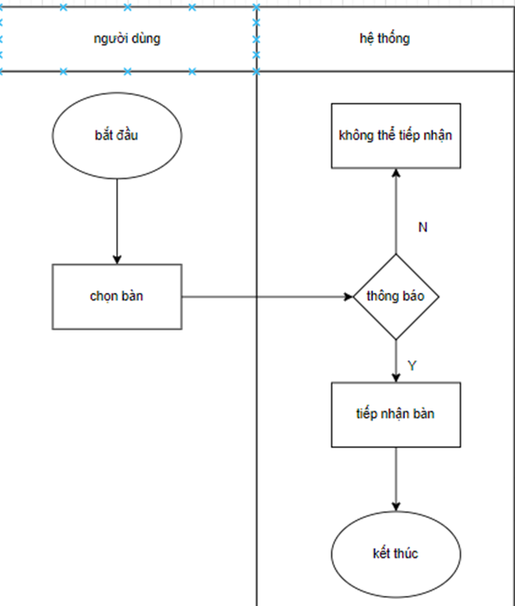
1
QUY TRÌNH QUẢN LÍ BÀN
TRƯỜNG HỢP BÀN BỊ HƯ HOẶC ĐANG CÓ VẤN ĐỀ GÌ THÌ BÀN ĐÓ SẼ TẠM KHÓA, KHI ĐÓ KHÔNG AI CÓ THỂ LẠI NGỒI
KHI HẾT BÀN Ở TẦNG NÀY, THÌ KHÁCH HÀNG SẼ LÊN KHU VỰC KHÁC ĐỂ NGỒI CHO ĐẾN KHI ĐẦY THÌ THÔI

Slide 26
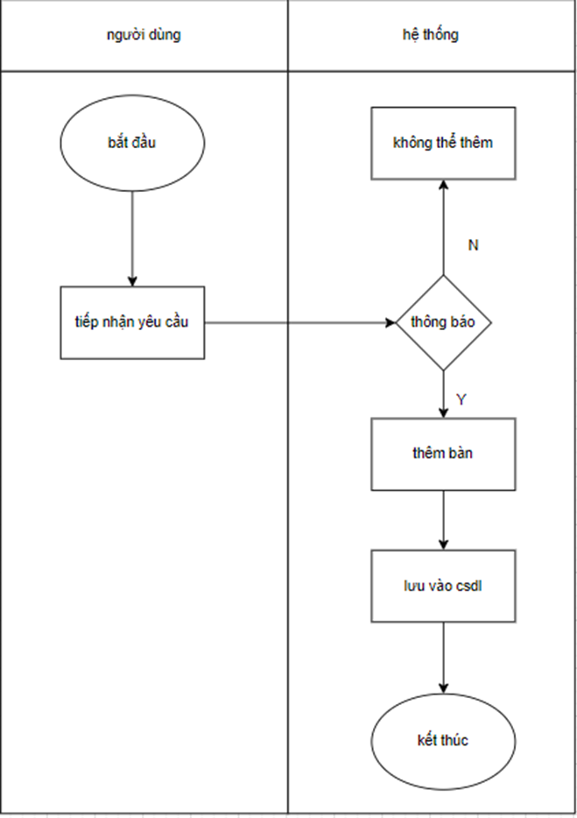
1
QUY TRÌNH QUẢN LÍ BÀN
QUY TRÌNH NGHIỆP VỤ THÊM BÀN
KHI MÚN THAY ĐỔI-THÊM-XÓA BÀN THÌ CẦN NHẬP TÊN BÀN VÀO Ô TÌM KIẾM. NẾU KHÔNG CÓ THÌ KHÔNG THỂ LÀM GÌ. KHI CÓ THÌ CÓ THỂ TÙY CHỈNH CÁC BÀN.
KHI THÊM, CẦN THÊM ĐẦY ĐỦ CÁC THÔNG TIN CỦA BÀN BAO GỒM: TÊN VÀ KHU VỰC. SAU ĐÓ BẤM THÊM, LÚC NÀY THÔNG TIN BÀN SẼ HIỆN TRONG DANH SÁCH CÁC BÀN.

Slide 27
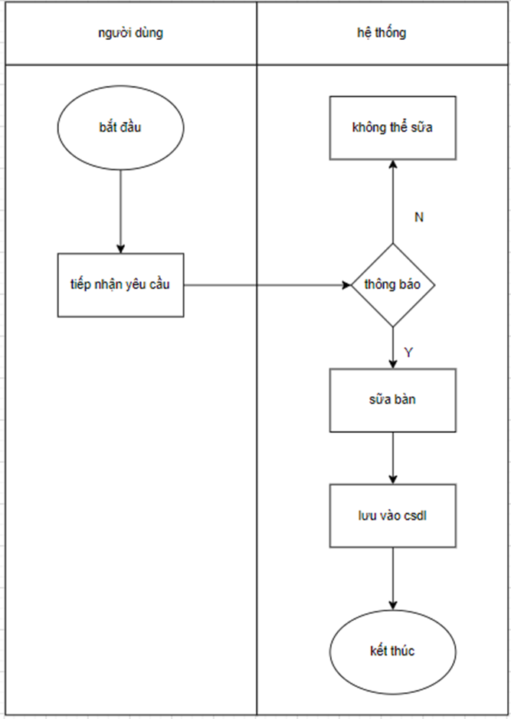
1
QUY TRÌNH QUẢN LÍ BÀN
QUY TRÌNH NGHIỆP VỤ SỮA BÀN
KHI SỬA , PHẢI TÌM ĐÚNG TÊN BÀN, SAU ĐÓ MỚI ĐƯỢC CHỈNH SỬA THÔNG TIN BÀN.

Slide 28
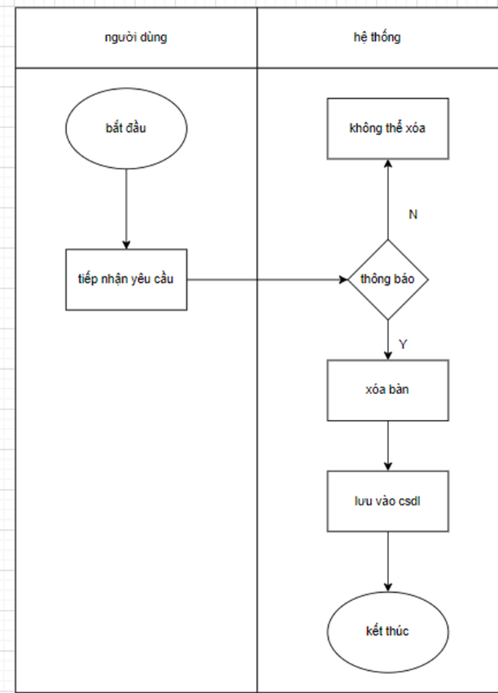
1
QUY TRÌNH QUẢN LÍ BÀN
QUY TRÌNH NGHIỆP VỤ XÓA BÀN
KHI XÓA, PHẢI TÌM ĐÚNG TÊN BÀN SAU ĐÓ BẤM XÓA, LÚC NÀY THÔNG TIN BÀN SẼ BIẾN MẤT KHỎI DANH SÁCH BÀN.

Slide 29
TỔNG QUAN VỀ ỨNG DỤNG VÀ ĐẶC TẢ YÊU CẦU
III
QUY TRÌNH NGHIỆP VỤ
1
QUY TRÌNH QUẢN LÍ BÀN
2
QUY TRÌNH NHẬP HÀNG
3
QUY TRÌNH BÁN HÀNG

Slide 30
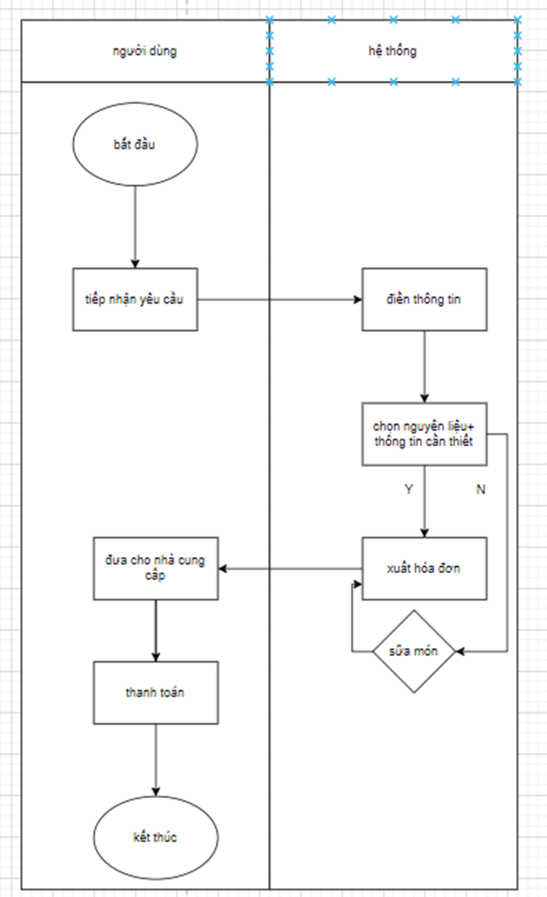
2
QUY TRÌNH NHẬP HÀNG
ĐƠN VỊ CUNG CẤP GIAO SẢN PHẨM ĐẾN CỬA HÀNG. QUẢN LÍ SẼ LẬP PHIẾU NHẬP HÀNG ĐỂ GỬI CHO BÊN GIAO HÀNG TƯƠNG ỨNG VỚI PHIẾU ĐẶT TRƯỚC ĐÓ. TRÊN PHIẾU NHẬP PHẢI CÓ ĐẦY ĐỦ THÔNG TIN CỦA NHÀ CUNG CẤP

Slide 31
TỔNG QUAN VỀ ỨNG DỤNG VÀ ĐẶC TẢ YÊU CẦU
III
QUY TRÌNH NGHIỆP VỤ
1
QUY TRÌNH QUẢN LÍ BÀN
2
QUY TRÌNH NHẬP HÀNG
3
QUY TRÌNH BÁN HÀNG

Slide 32
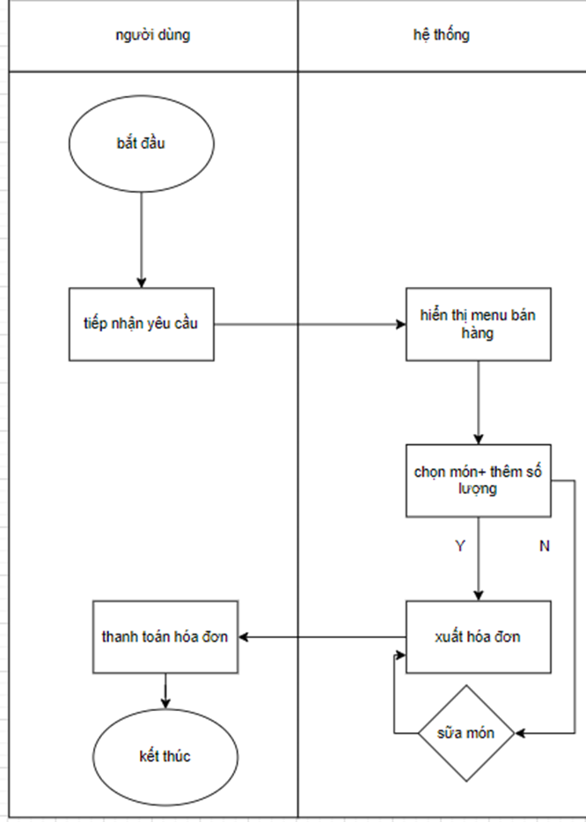
3
QUY TRÌNH QUẢN LÍ BÁN HÀNG
KHÁCH HÀNG LẤY SẢN PHẨM ĐẾN QUẦY THANH TOÁN. NHÂN VIÊN SẼ LẬP HÓA ĐƠN VÀ GỬI CHO KHÁCH HÀNG.NẾU THỎA ĐIỀU KIỆN COMBO SẼ ĐƯỢC GIẢM GIÁ HÓA ĐƠN

Slide 33
TỔNG QUAN VỀ ỨNG DỤNG VÀ ĐẶC TẢ YÊU CẦU
IV
ĐẶC TẢ YÊU CẦU PHẦN MỀM
1
CÁC GIAO DIỆN BÊN NGOÀI
2
YÊU CẦU ĐẶC TẢ CHỨC NĂNG
3
USE CASE DIAGRAM VÀ ĐẶC TẢ USE CASE

Slide 34
TỔNG QUAN VỀ ỨNG DỤNG VÀ ĐẶC TẢ YÊU CẦU
IV
ĐẶC TẢ YÊU CẦU PHẦN MỀM
1
CÁC GIAO DIỆN BÊN NGOÀI
2
YÊU CẦU ĐẶC TẢ CHỨC NĂNG
3
USE CASE DIAGRAM VÀ ĐẶC TẢ USE CASE

Slide 35
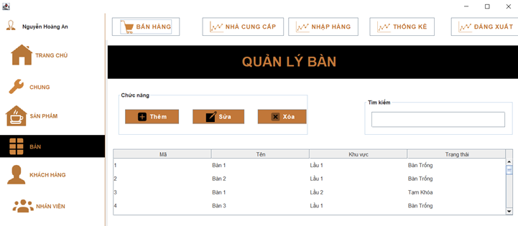
I
CÁC GIAO DIỆN BÊN NGOÀI
GIAO DIỆN QUẢN LÍ BÀN

Slide 36
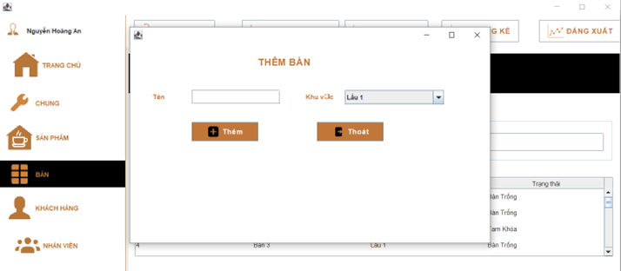
I
CÁC GIAO DIỆN BÊN NGOÀI
GIAO DIỆN QUẢN LÍ THÊM BÀN

Slide 37
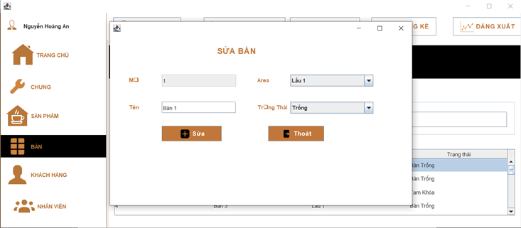
I
CÁC GIAO DIỆN BÊN NGOÀI
GIAO DIỆN QUẢN LÍ SỮA BÀN

Slide 38
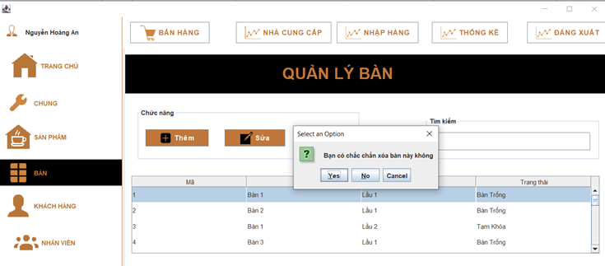
I
CÁC GIAO DIỆN BÊN NGOÀI
GIAO DIỆN QUẢN LÍ SỮA BÀN

Slide 39
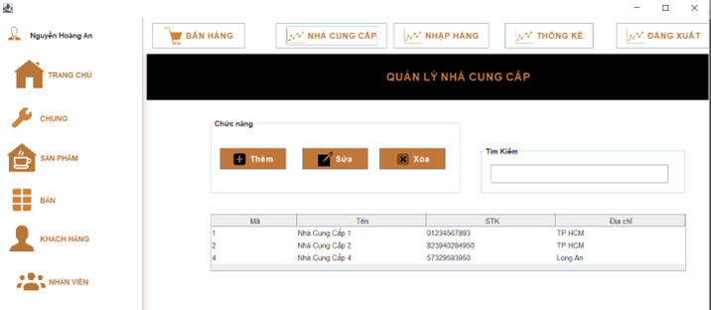
I
CÁC GIAO DIỆN BÊN NGOÀI
GIAO DIỆN QUẢN LÍ NHẬP HÀNG

Slide 40
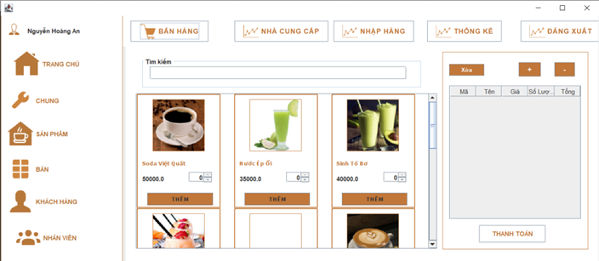
I
CÁC GIAO DIỆN BÊN NGOÀI
GIAO DIỆN QUẢN LÍ BÁN HÀNG

Slide 41
TỔNG QUAN VỀ ỨNG DỤNG VÀ ĐẶC TẢ YÊU CẦU
IV
ĐẶC TẢ YÊU CẦU PHẦN MỀM
1
CÁC GIAO DIỆN BÊN NGOÀI
2
YÊU CẦU ĐẶC TẢ CHỨC NĂNG
3
USE CASE DIAGRAM VÀ ĐẶC TẢ USE CASE

Slide 42
2
YÊU CẦU ĐẶC TẢ CHỨC NĂNG
BÁN HÀNG: CHỨC NĂNG TẠO ĐƠN HÀNG:
- HỆ THỐNG PHẢI CHO PHÉP NGƯỜI DÙNG TẠO ĐƠN HÀNG MỚI CHO KHÁCH HÀNG. NGƯỜI DÙNG CÓ THỂ CHỌN SẢN PHẨM TỪ DANH SÁCH SẢN PHẨM CÓ SẴN.
- HỆ THỐNG PHẢI HIỂN THỊ THÔNG TIN VỀ SẢN PHẨM NHƯ TÊN, GIÁ BÁN, SỐ LƯỢNG TRONG KHO, VÀ HÌNH ẢNH ĐẠI DIỆN. NGƯỜI DÙNG CÓ THỂ THÊM SẢN PHẨM VÀO ĐƠN HÀNG BẰNG CÁCH CHỈ ĐỊNH SỐ LƯỢNG.
- HỆ THỐNG PHẢI TÍNH TOÁN TỔNG TIỀN CỦA ĐƠN HÀNG DỰA TRÊN GIÁ BÁN CỦA SẢN PHẨM VÀ SỐ LƯỢNG ĐƯỢC CHỌN.

Slide 43
2
YÊU CẦU ĐẶC TẢ CHỨC NĂNG
- NHẬP HÀNG: HỆ THỐNG PHẢI CUNG CẤP CHỨC NĂNG NHẬP HÀNG ĐỂ NGƯỜI DÙNG CÓ THỂ THÊM SỐ LƯỢNG MỚI CỦA SẢN PHẨM ĐÃ CÓ TRONG KHO. NGƯỜI DÙNG PHẢI CHỌN SẢN PHẨM TỪ DANH SÁCH SẢN PHẨM CÓ SẴN VÀ NHẬP SỐ LƯỢNG MỚI. HỆ THỐNG PHẢI CẬP NHẬT SỐ LƯỢNG SẢN PHẨM TRONG KHO DỰA TRÊN SỐ LƯỢNG NHẬP MỚI.

Slide 44
2
YÊU CẦU ĐẶC TẢ CHỨC NĂNG
-BÀN : NGƯỜI DÙNG CÓ THỂ THÊM XÓA SỬA THÔNG TIN BÀN, XEM TRẠNG THÁI BÀN CẬP NHẬT TRẠNG THÁI BÀN

Slide 45
TỔNG QUAN VỀ ỨNG DỤNG VÀ ĐẶC TẢ YÊU CẦU
IV
ĐẶC TẢ YÊU CẦU PHẦN MỀM
1
CÁC GIAO DIỆN BÊN NGOÀI
2
YÊU CẦU ĐẶC TẢ CHỨC NĂNG
3
USE CASE DIAGRAM VÀ ĐẶC TẢ USE CASE

Slide 46
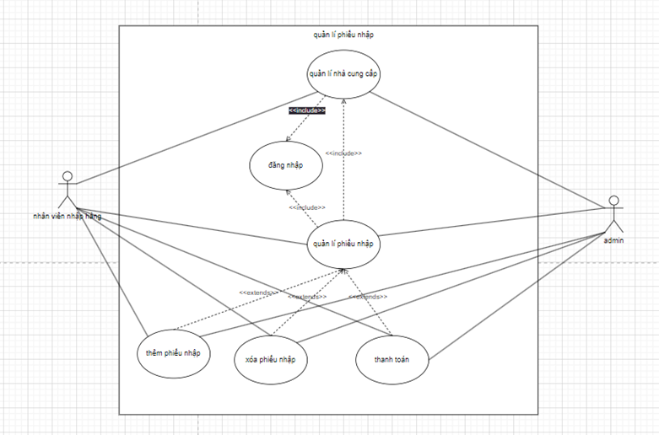
3
USE CASE DIAGRAM VÀ ĐẶC TẢ USE CASE
USE CASE QUẢN LÍ PHIẾU NHẬP

Slide 47
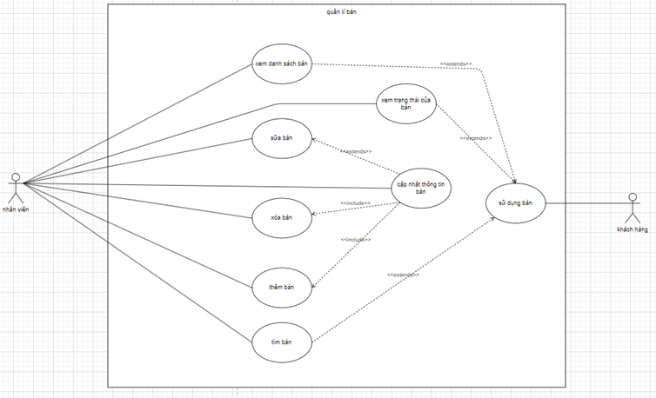
3
USE CASE DIAGRAM VÀ ĐẶC TẢ USE CASE
USE CASE QUẢN LÍ BÀN

Slide 48
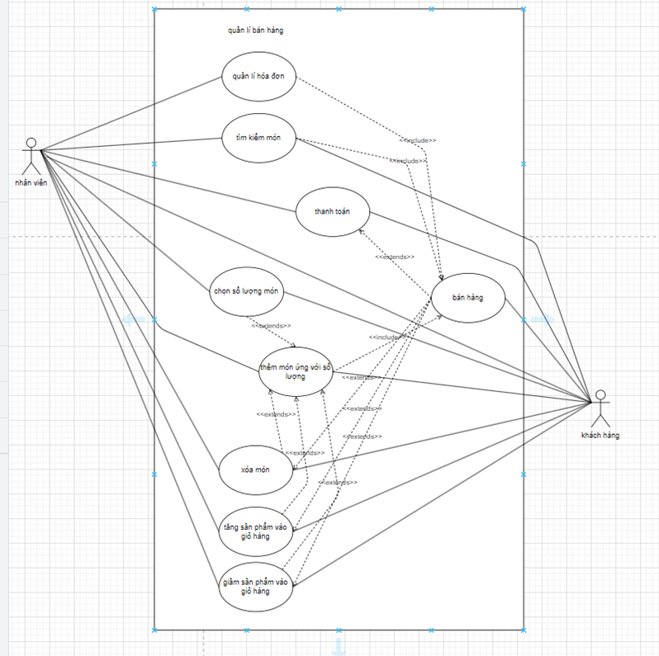
3
USE CASE DIAGRAM VÀ ĐẶC TẢ USE CASE
USE CASE QUẢN LÍ BÁN HÀNG

Slide 49
2. KIẾN TRÚC PHẦN MỀM
I
GIỚI THIỆU VỀ MÔ HÌNH
II
ƯU ĐIỂM
III
PHÂN TÍCH PHẦN MỀM VÀ ỨNG DỤNG

Slide 50
2. KIẾN TRÚC PHẦN MỀM
I
GIỚI THIỆU VỀ MÔ HÌNH
II
ƯU ĐIỂM
III
PHÂN TÍCH PHẦN MỀM VÀ ỨNG DỤNG

Slide 51
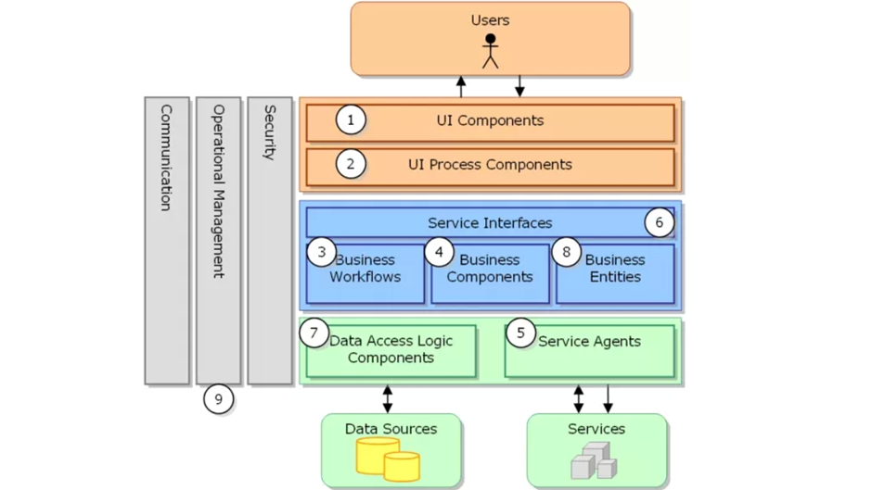
I
GIỚI THIỆU VỀ MÔ HÌNH
ỨNG DỤNG QUẢN LÍ CỬA HÀNG BÁN CAFÉ NÀY DÙNG MÔ HÌNH 3 LỚP(THREE PLAYER).

Slide 52
2. KIẾN TRÚC PHẦN MỀM
I
GIỚI THIỆU VỀ MÔ HÌNH
II
ƯU ĐIỂM
III
PHÂN TÍCH PHẦN MỀM VÀ ỨNG DỤNG

Slide 53
II
ƯU ĐIỂM
MÔ HÌNH 3 LỚP MANG LẠI NHIỀU ƯU ĐIỂM QUAN TRỌNG:
PHÂN LOẠI RÕ RÀNG CÁC LỚP
QUẢN LÍ HÀNH ĐỘNG TẠI BUSINESS LAYER
PHÂN LOẠI HÀM TRUY XUẤT TẠI DATA ACCESS LAYER
ỨNG DỤNG CHO CÁC DỰ ÁN LỚN

Slide 54
3. THIẾT KẾ
I
CƠ SỞ DỮ LIỆU
II
GIAO DIỆN
III
XỬ LÍ

Slide 55
3. THIẾT KẾ
I
CƠ SỞ DỮ LIỆU
II
GIAO DIỆN
III
XỬ LÍ

Slide 56
3. THIẾT KẾ
I
CƠ SỞ DỮ LIỆU
1
ERD
2
LOGIC
3
VẬT LÍ

Slide 57
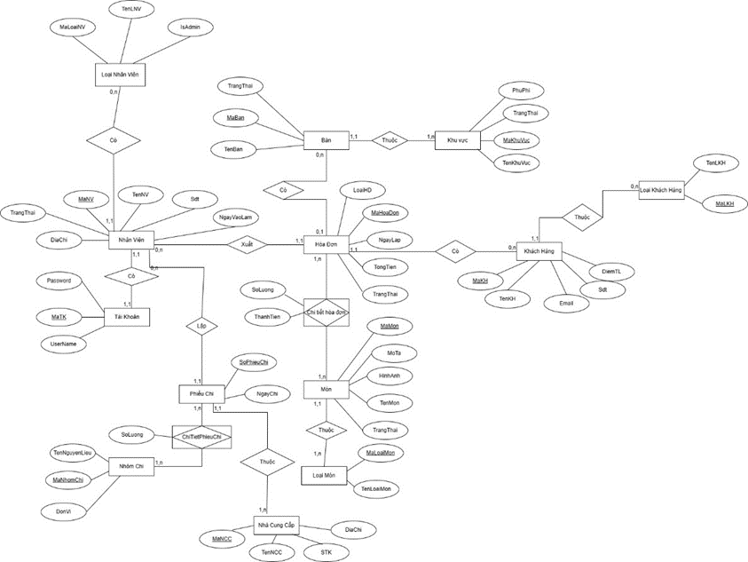
1
ERD

Slide 58
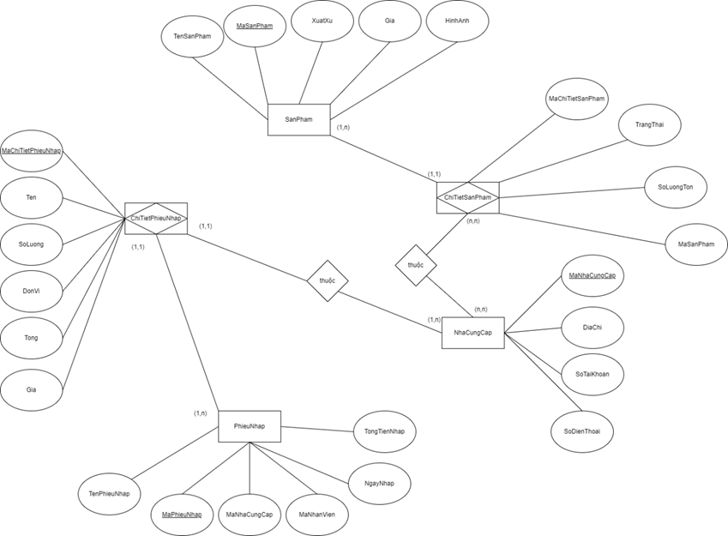
1
ERD
CÁC THỰC THỂ THAM GIA VÀO CÁC NGHIỆP VỤ QUẢN LÍ PHIẾU NHẬP
- SẢN PHẨM
- CHI TIẾT SẢN PHẨM
- PHIẾU NHẬP

Slide 59
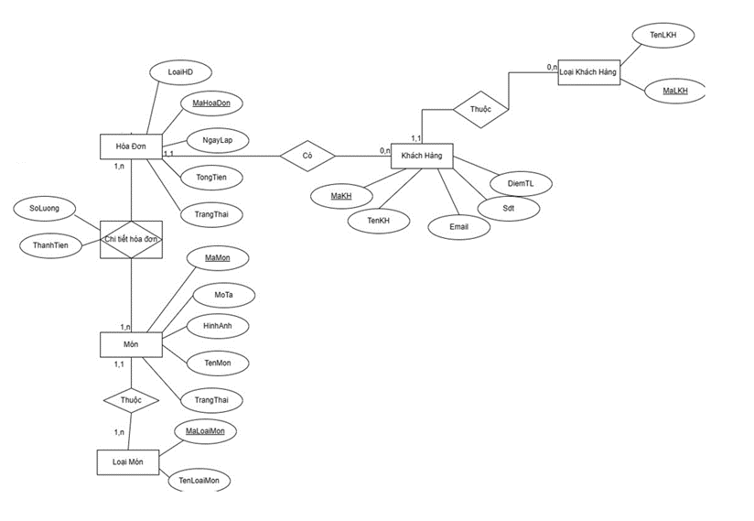
1
ERD
CÁC THỰC THỂ THAM GIA VÀO CÁC NGHIỆP VỤ BÁN HÀNG
-Hóa đon
-Khách hàng
-Loại khách hàng
-Chi tiết hóa đơn
-Món
-Loại món

Slide 60
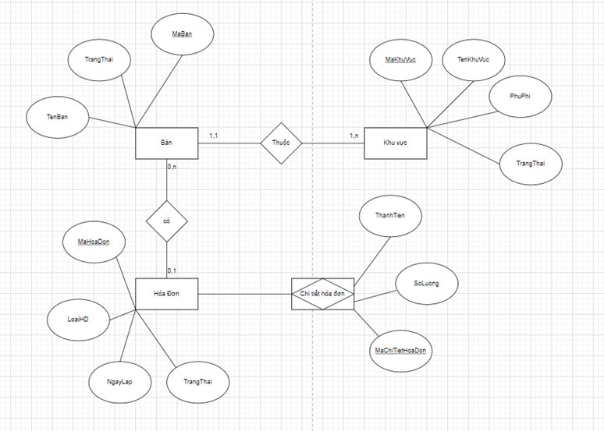
1
ERD
CÁC THỰC THỂ THAM GIA VÀO CÁC NGHIỆP VỤ QUẢN LÍ BÁN HÀNG
-Bàn
-Khu vực
-Hóa đơn
-Chi tiết hóa đơn

Slide 61
3. THIẾT KẾ
I
CƠ SỞ DỮ LIỆU
1
ERD
2
LOGIC
3
VẬT LÍ

Slide 62
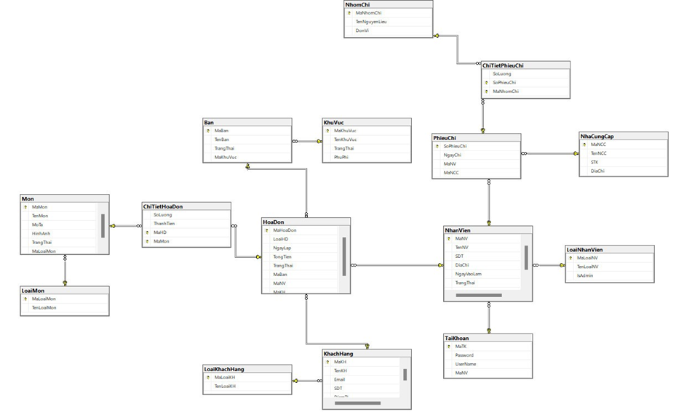
2
LOGIC

Slide 63
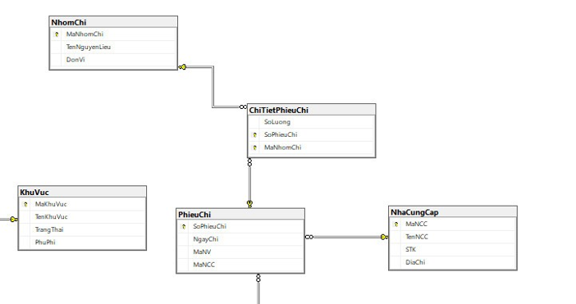
2
LOGIC

Slide 64
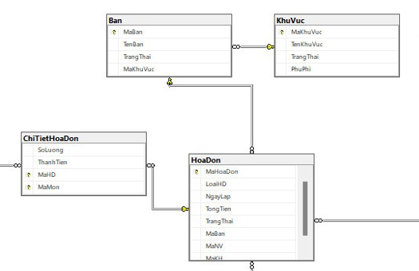
2
LOGIC

Slide 65
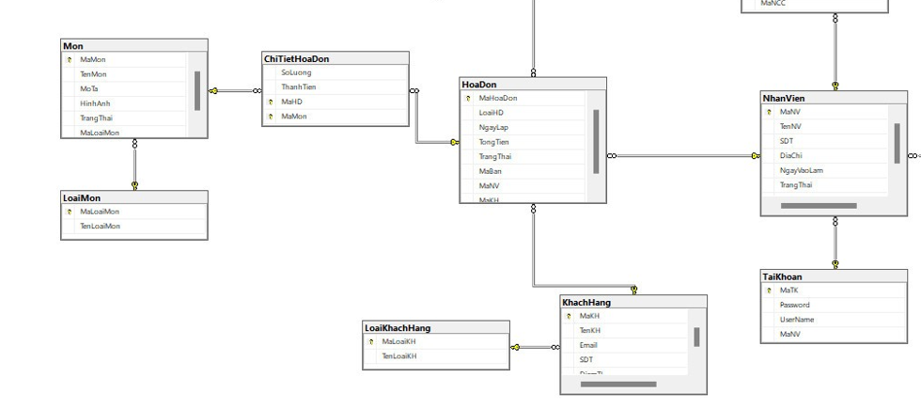
2
LOGIC

Slide 66
3. THIẾT KẾ
I
CƠ SỞ DỮ LIỆU
1
ERD
2
LOGIC
3
VẬT LÍ

Slide 67
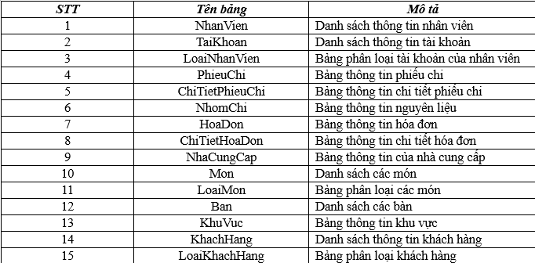
3
VẬT LÍ
CƠ SỞ DỮ LIỆU VẬT LÍ TỔNG QUÁT

Slide 68
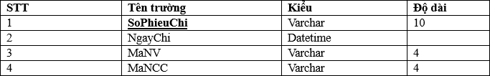
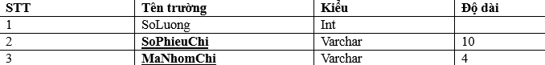
3
VẬT LÍ
CƠ SỞ DỮ LIỆU VẬT LÍ CỦA PHIEUCHI
CƠ SỞ DỮ LIỆU VẬT LÍ CỦA CHITIETPHIEUCHI

Slide 69
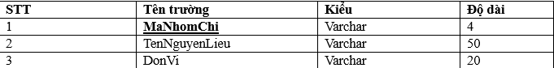
3
VẬT LÍ
CƠ SỞ DỮ LIỆU VẬT LÍ CỦA NHOMCHI

Slide 70
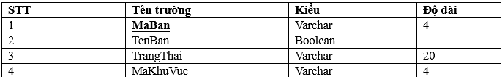
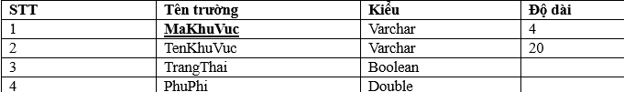
3
VẬT LÍ
CƠ SỞ DỮ LIỆU VẬT LÍ CỦA BAN
CƠ SỞ DỮ LIỆU VẬT LÍ CỦA KHUVUC

Slide 71
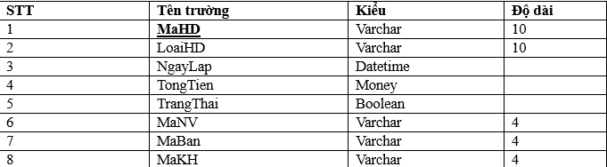
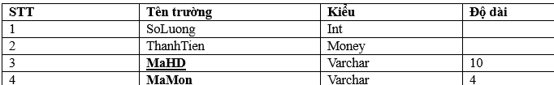
3
VẬT LÍ
CƠ SỞ DỮ LIỆU VẬT LÍ CỦA HOADON
CƠ SỞ DỮ LIỆU VẬT LÍ CỦA CHITIETHOADON

Slide 72
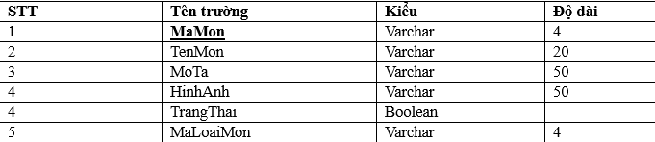
3
VẬT LÍ
CƠ SỞ DỮ LIỆU VẬT LÍ CỦA MON
CƠ SỞ DỮ LIỆU VẬT LÍ CỦA LOAIMON

Slide 73
3. THIẾT KẾ
I
CƠ SỞ DỮ LIỆU
II
GIAO DIỆN
III
XỬ LÍ

Slide 74
3. THIẾT KẾ
II
GIAO DIỆN
1
TỔNG THỂ
2
CÁC CHỨC NĂNG

Slide 75
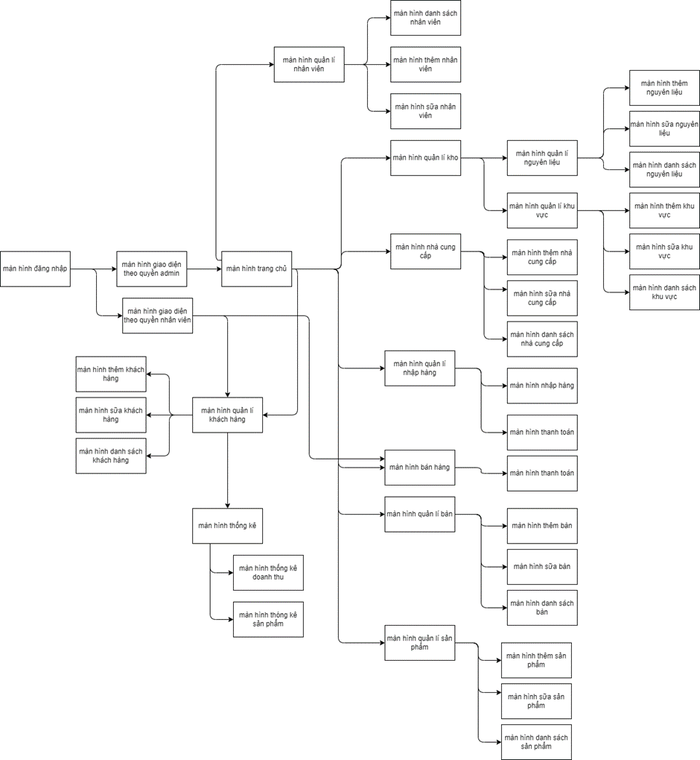
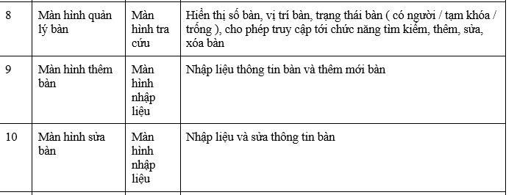
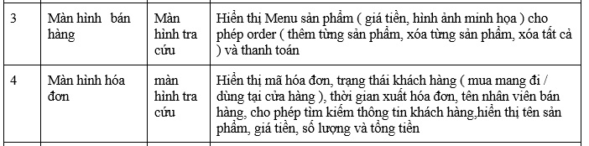
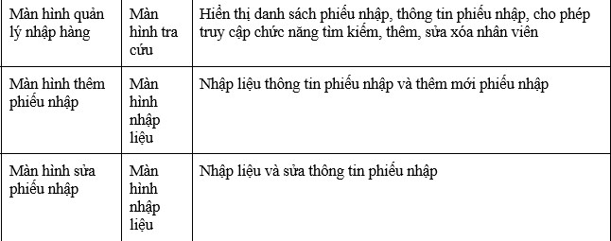
1
TỔNG THỂ

Slide 76
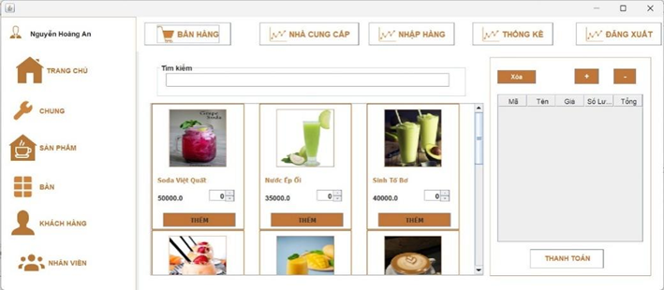
2
CÁC CHỨC NĂNG
GIAO DIỆN CHỨC NĂNG BÁN HÀNG

Slide 77
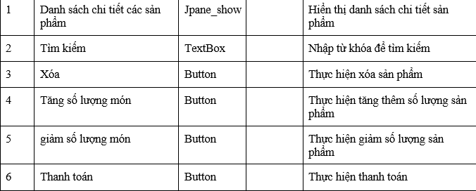
2
CÁC CHỨC NĂNG
GIAO DIỆN CHỨC NĂNG BÁN HÀNG

Slide 78
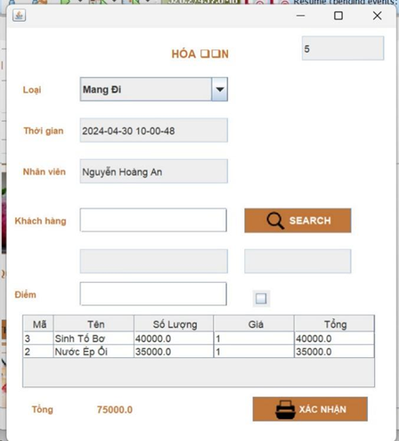
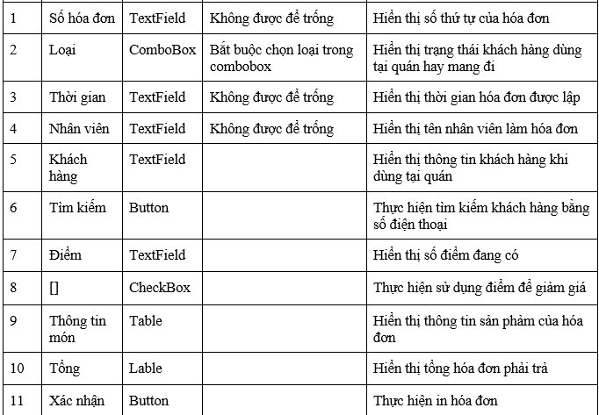
2
CÁC CHỨC NĂNG
GIAO DIỆN CHỨC NĂNG BÁN HÀNG

Slide 79
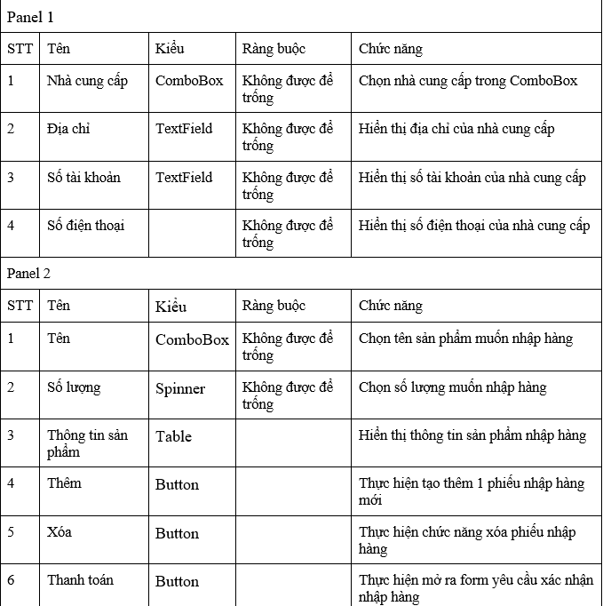
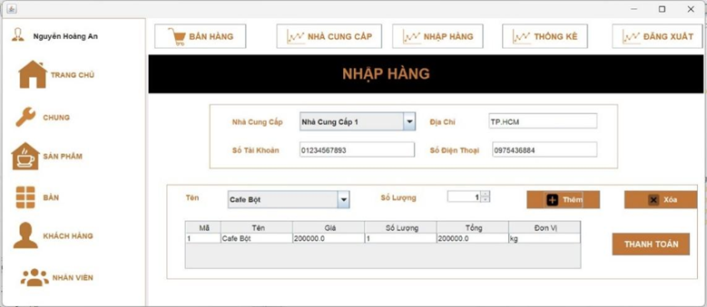
2
CÁC CHỨC NĂNG
GIAO DIỆN CHỨC NĂNG NHẬP HÀNG

Slide 80
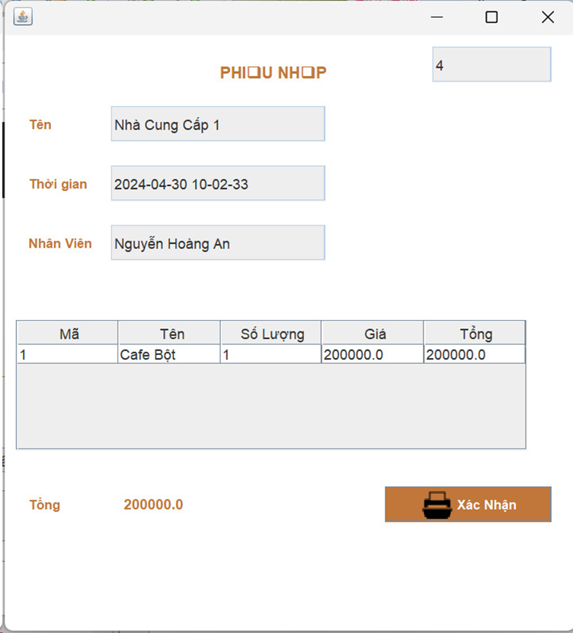
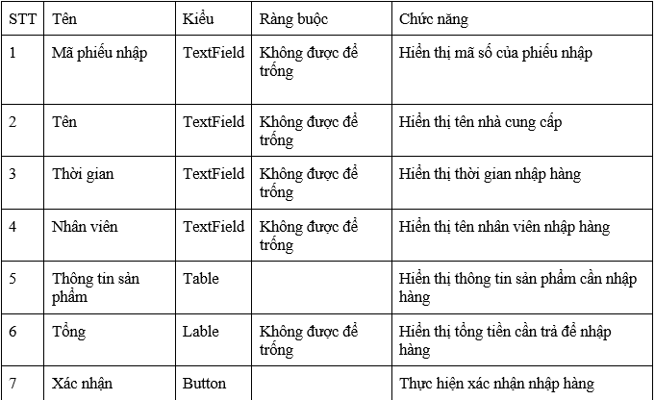
2
CÁC CHỨC NĂNG
GIAO DIỆN CHỨC NĂNG NHẬP HÀNG

Slide 81
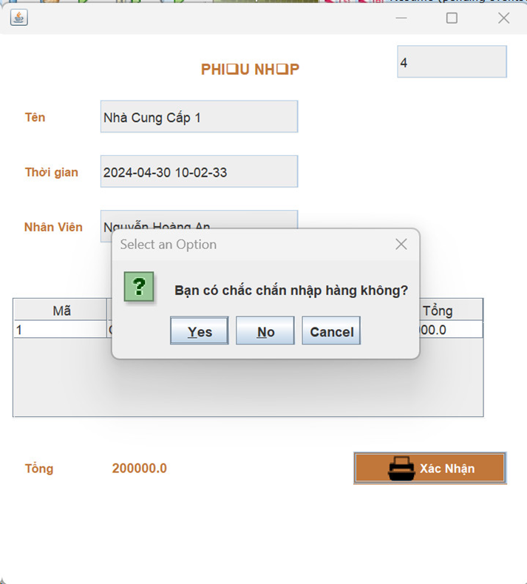
2
CÁC CHỨC NĂNG
GIAO DIỆN CHỨC NĂNG NHẬP HÀNG

Slide 82
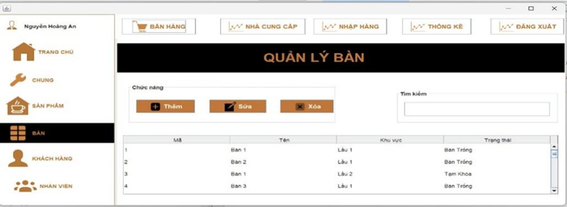
2
CÁC CHỨC NĂNG
GIAO DIỆN CHỨC NĂNG QUẢN LÍ BÀN

Slide 83
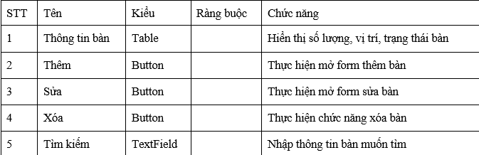
2
CÁC CHỨC NĂNG
GIAO DIỆN CHỨC NĂNG QUẢN LÍ BÀN

Slide 84
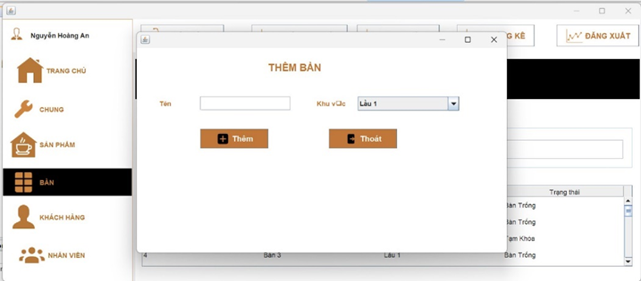
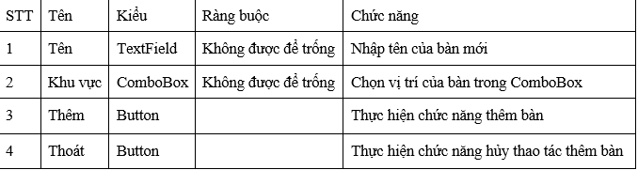
2
CÁC CHỨC NĂNG
GIAO DIỆN CHỨC NĂNG QUẢN LÍ BÀN

Slide 85


2
CÁC CHỨC NĂNG
GIAO DIỆN CHỨC NĂNG QUẢN LÍ BÀN

Slide 86

2
CÁC CHỨC NĂNG
GIAO DIỆN CHỨC NĂNG QUẢN LÍ BÀN

Slide 87
3. THIẾT KẾ
I
CƠ SỞ DỮ LIỆU
II
GIAO DIỆN
III
XỬ LÍ

Slide 88
3. THIẾT KẾ
III
XỬ LÍ
1
ACTIVITY DIAGRAM
2
CLASS DIAGRAM
3
SEQUENCE DIAGRAM

Slide 89

1
ACTIVITY DIAGRAM
CHỨC NĂNG QUẢN LÍ BÀN

Slide 90

1
ACTIVITY DIAGRAM
CHỨC NĂNG QUẢN LÍ BÀN

Slide 91

1
ACTIVITY DIAGRAM
CHỨC NĂNG QUẢN LÍ BÀN

Slide 92

1
ACTIVITY DIAGRAM
CHỨC NĂNG QUẢN LÍ BÁN HÀNG

Slide 93

1
ACTIVITY DIAGRAM
CHỨC NĂNG QUẢN LÍ NHẬP HÀNG

Slide 94
3. THIẾT KẾ
III
XỬ LÍ
1
ACTIVITY DIAGRAM
2
CLASS DIAGRAM
3
SEQUENCE DIAGRAM

Slide 95

2
CLASS DIAGRAM

Slide 96
3. THIẾT KẾ
III
XỬ LÍ
1
ACTIVITY DIAGRAM
2
CLASS DIAGRAM
3
SEQUENCE DIAGRAM

Slide 97

3
SEQUENCE DIAGRAM
CHỨC NĂNG QUẢN LÍ BÀN
CHỨC NĂNG SỮA BÀN

Slide 98

3
SEQUENCE DIAGRAM
CHỨC NĂNG QUẢN LÍ BÀN
CHỨC NĂNG THÊM BÀN

Slide 99

3
SEQUENCE DIAGRAM
CHỨC NĂNG QUẢN LÍ BÀN
CHỨC NĂNG XÓA BÀN

Slide 100

3
SEQUENCE DIAGRAM
CHỨC NĂNG QUẢN LÍ BÀN
CHỨC NĂNG TÌM BÀN

Slide 101

3
SEQUENCE DIAGRAM
CHỨC NĂNG BÁN HÀNG
CHỨC NĂNG TÌM MÓN

Slide 102

3
SEQUENCE DIAGRAM
CHỨC NĂNG BÁN HÀNG
CHỨC NĂNG HIỂN THỊ MÓN

Slide 103
3
SEQUENCE DIAGRAM
CHỨC NĂNG BÁN HÀNG
CHỨC NĂNG HIỂN THỊ MÓN

Slide 104

3
SEQUENCE DIAGRAM
CHỨC NĂNG NHẬP HÀNG

Slide 105
4. KIỂM THỬ
I
TEST DESIGN
II
TEST CASE

Slide 106
5. BÁO CÁO KẾT QUẢ
I
MÀN HÌNH THỰC THI CHỨC NĂNG
II
GIAO DIỆN KẾT QUẢ

Slide 107
5. BÁO CÁO KẾT QUẢ
I
ƯU ĐIỂM
II
HẠN CHẾ
III
HƯỚNG PHÁT TRIỂN

Slide 108
5. BÁO CÁO KẾT QUẢ
I
ƯU ĐIỂM
1
ƯU ĐIỂM
2
HẠN CHẾ
3
HƯỚNG PHÁT TRIỂN

Slide 109
I
ƯU ĐIỂM
NGOÀI QUẢN LÍ RA, PHẦN MỀM CÒN CÓ MỘT SỐ LỢI ÍCH NHƯ:
-TĂNG HIỆU SUẤT LÀM VIỆC: PHẦN MỀM LÀM GIẢM NHỮNG CÔNG VIỆC KHÔNG CẦN THIẾT DO ĐÓ TIẾT KIỆM ĐƯỢC THỜI GIAN VÀ CÔNG SỨC CỦA NHÂN VIÊN.
-TĂNG CƯỜNG TRẢI NGHIỆM CỦA KHÁCH HÀNG: PHẦN MỀM CHO PHÉP KHÁCH HÀNG ĐẶT HÀNG TRƯỚC, TÌM KIẾM THÔNG TIN SẢN PHẨM, VÀ THẬM CHÍ THAM GIA CÁC CHƯƠNG TRÌNH KHUYẾN MÃI VÀ ƯU ĐÃI THÔNG QUA ỨNG DỤNG DI ĐỘNG, TẠO RA MỘT TRẢI NGHIỆM MUA SẮM THUẬN TIỆN VÀ DỄ DÀNG.
-PHÂN TÍCH VÀ BÁO CÁO: PHẦN MỀM CUNG CẤP CÁC CÔNG CỤ PHÂN TÍCH DỮ LIỆU VÀ TẠO BÁO CÁO ĐỂ QUẢN LÝ CỬA HÀNG CÓ THỂ THEO DÕI HIỆU SUẤT KINH DOANH, NHẬN BIẾT XU HƯỚNG TIÊU DÙNG, VÀ ĐƯA RA CÁC QUYẾT ĐỊNH CHIẾN LƯỢC DỰA TRÊN DỮ LIỆU.

Slide 110
I
ƯU ĐIỂM
-TĂNG CƯỜNG TÍNH LINH HOẠT: PHẦN MỀM QUẢN LÝ CAFE CHO PHÉP QUẢN LÝ VÀ NHÂN VIÊN TRUY CẬP THÔNG TIN TỪ MỌI NƠI CÓ KẾT NỐI INTERNET, TĂNG CƯỜNG TÍNH LINH HOẠT VÀ KHẢ NĂNG LÀM VIỆC TỪ XA.
-DỄ DÀNG MỞ RỘNG VÀ TÙY CHỈNH: MỘT SỐ PHẦN MỀM QUẢN LÝ CAFE CHO PHÉP MỞ RỘNG VÀ TÙY CHỈNH ĐỂ PHÙ HỢP VỚI NHU CẦU CỤ THỂ CỦA CỬA HÀNG. ĐIỀU NÀY BAO GỒM VIỆC THÊM CÁC TÍNH NĂNG MỚI, TÍCH HỢP VỚI CÁC HỆ THỐNG KHÁC, VÀ ĐIỀU CHỈNH GIAO DIỆN NGƯỜI DÙNG.

Slide 111
3. HƯỚNG PHÁT TRIỂN
I
ƯU ĐIỂM
1
ƯU ĐIỂM
2
HẠN CHẾ
3
HƯỚNG PHÁT TRIỂN

Slide 112
II
HẠN CHẾ
-CHI PHÍ: MỘT SỐ PHẦN MỀM QUẢN LÝ CAFE CÓ CHI PHÍ ĐẦU TƯ BAN ĐẦU CAO, ĐẶC BIỆT LÀ ĐỐI VỚI CÁC CỬA HÀNG NHỎ VÀ MỚI MỞ. CHI PHÍ NÀY CÓ THỂ BAO GỒM PHÍ CÀI ĐẶT, PHÍ SỬ DỤNG HÀNG THÁNG, VÀ CÁC CHI PHÍ PHÁT SINH KHÁC.
-YÊU CẦU KỸ THUẬT: MỘT SỐ PHẦN MỀM QUẢN LÝ CAFE CÓ YÊU CẦU KỸ THUẬT CAO, ĐẶC BIỆT LÀ ĐỐI VỚI VIỆC CÀI ĐẶT VÀ CẤU HÌNH. ĐIỀU NÀY CÓ THỂ ĐÒI HỎI SỰ HỖ TRỢ TỪ CHUYÊN GIA CÔNG NGHỆ THÔNG TIN HOẶC NHÂN VIÊN KỸ THUẬT.
-THỜI GIAN TRIỂN KHAI: VIỆC TRIỂN KHAI VÀ TÍCH HỢP PHẦN MỀM MỚI CÓ THỂ MẤT THỜI GIAN VÀ GÂY RA SỰ GIÁN ĐOẠN TRONG HOẠT ĐỘNG KINH DOANH HÀNG NGÀY CỦA CỬA HÀNG.

Slide 113
II
HẠN CHẾ
-HỌC CÁCH SỬ DỤNG: ĐÔI KHI, VIỆC HỌC CÁCH SỬ DỤNG MỘT PHẦN MỀM MỚI CÓ THỂ TỐN THỜI GIAN VÀ ĐÒI HỎI SỰ ĐÀO TẠO ĐẶC BIỆT CHO NHÂN VIÊN.
-PHỤ THUỘC VÀO CÔNG NGHỆ: PHẦN MỀM QUẢN LÝ CAFE PHỤ THUỘC VÀO CÔNG NGHỆ, VÀ VIỆC MẤT ĐIỆN HOẶC SỰ CỐ KỸ THUẬT CÓ THỂ ẢNH HƯỞNG ĐẾN KHẢ NĂNG HOẠT ĐỘNG CỦA CỬA HÀNG.

Slide 114
3. HƯỚNG PHÁT TRIỂN
I
ƯU ĐIỂM
1
ƯU ĐIỂM
2
HẠN CHẾ
3
HƯỚNG PHÁT TRIỂN

Slide 115
3. HƯỚNG PHÁT TRIỂN
III
HƯỚNG PHÁT TRIỂN
1
VỀ CÁC CHỨC NĂNG BỊ LỖI
2
CẬP NHẬT THÊM CHỨC NĂNG MỚI
3
VỀ CHỨC NĂNG SẼ ĐƯỢC THÊM TRONG TƯƠNG LAI

Slide 116
1
VỀ CÁC CHỨC NĂNG BỊ LỖI
THÊM CHỨC NĂNG XEM LỊCH SỬ NHẬP HÀNG
CẬP NHẬT THÊM TÌM KIẾM NÂNG CAO
CHỈNH SỬA CHỨC NĂNG TÌM KIẾM TRONG QUẢN LÍ BÀN
THÊM CÁC CHỨC NĂNG TÌM KIẾM
THÊM CHỨC NĂNG XEM KHO HÀNG
2
CẬP NHẬT THÊM CHỨC NĂNG MỚI
THÊM CHỨC NĂNG ĐẶT BÀN
TẠO WEB CHO KHÁCH HÀNG ĐẶT MÓN

Slide 117
3
VỀ CÁC CHỨC NĂNG ĐƯỢC THÊM TRONG TƯƠNG LAI
TÍCH HỢP THANH TOÁN DI ĐỘNG: PHÁT TRIỂN TÍCH HỢP THANH TOÁN DI ĐỘNG ĐỂ KHÁCH HÀNG CÓ THỂ THANH TOÁN HÓA ĐƠN THÔNG QUA ỨNG DỤNG DI ĐỘNG CỦA HỌ. ĐIỀU NÀY CUNG CẤP MỘT TRẢI NGHIỆM THANH TOÁN THUẬN TIỆN VÀ GIẢM THIỂU THỜI GIAN CHỜ ĐỢI TẠI QUẦY THANH TOÁN.
PHÁT TRIỂN TÍNH NĂNG PHÂN TÍCH DỮ LIỆU: CẢI THIỆN TÍNH NĂNG PHÂN TÍCH DỮ LIỆU ĐỂ CUNG CẤP THÔNG TIN CHI TIẾT VỀ HIỆU SUẤT KINH DOANH, XU HƯỚNG TIÊU DÙNG, VÀ CƠ HỘI TĂNG TRƯỞNG. ĐIỀU NÀY GIÚP QUẢN LÝ CỬA HÀNG ĐƯA RA CÁC QUYẾT ĐỊNH CHIẾN LƯỢC DỰA TRÊN DỮ LIỆU.
CẢI THIỆN TÍNH NĂNG QUẢN LÝ NHÂN SỰ: PHÁT TRIỂN TÍNH NĂNG QUẢN LÝ NHÂN SỰ ĐỂ QUẢN LÝ LỊCH LÀM VIỆC, TÍNH LƯƠNG, VÀ CÁC THÔNG TIN KHÁC VỀ NHÂN VIÊN MỘT CÁCH HIỆU QUẢ VÀ THUẬN TIỆN.

Slide 118

THANK FOR
WATCHING

